Slide 1

Имя прилагательное.
7 класс.
Автор: Артёмова Елена Геннадьевна, учитель русского языка и литературы МБОУ «Гаванская ООШ».

Slide 2

Определение.
Имя прилагательное – это самостоятельная часть речи, которая обозначает признак предмета и отвечает на вопросы какой? какая? какое? какие? чей? чья? чьё? чьи?
В предложении имя прилагательное связано с именем существительным.

Slide 3


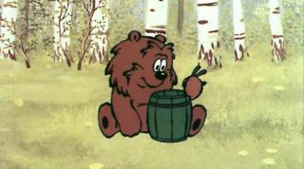
Например…
Медведь ( какой?) задумчивый, бочка ( какая?) деревянная, настроение (какое?) грустное, берёзы ( какие?) белые.

Slide 4

А теперь попробуйте выполнить задание:
По иллюстрации на следующем файле составьте несколько словосочетаний по схеме:
Прилагательное + существительное
(опираясь на предыдущие примеры).

Slide 5
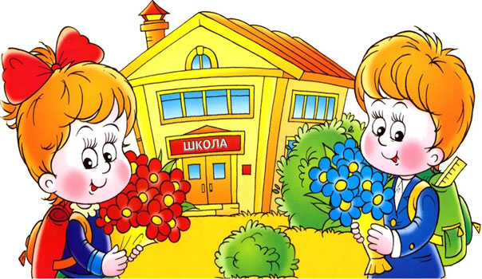

Slide 6


Прилагательные делают нашу речь более точной и образной, потому что помогают называть различные признаки предметов.

Slide 7
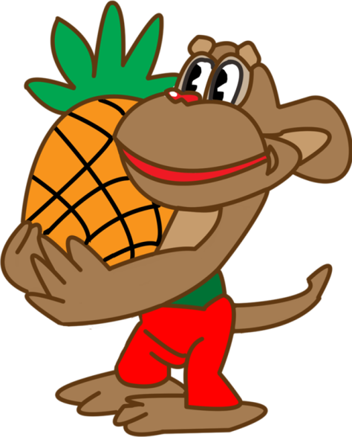
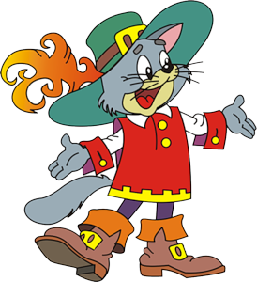


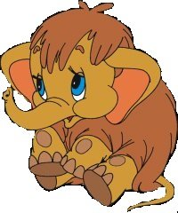

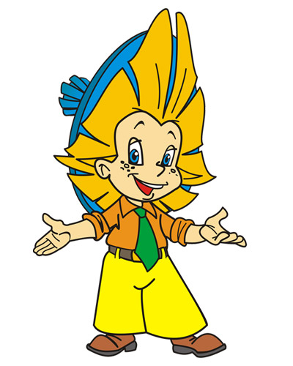
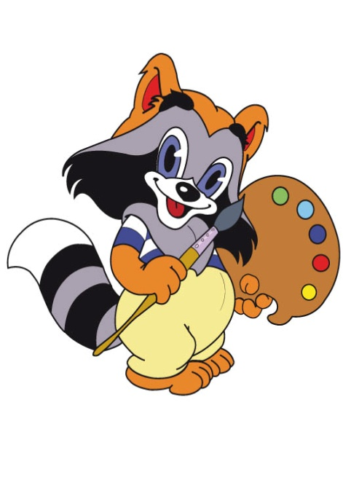
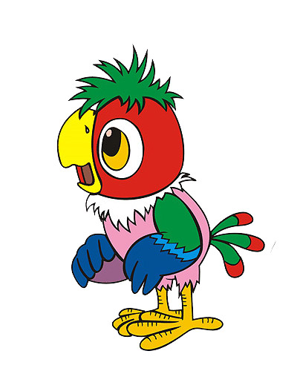
Попробуйте подобрать подходящие прилагательные:
Обезьяна………….., кот……………….., мамонтёнок………………., поросёнок…………….., кукла
…………….., смешарик………………., енот……………..,Незнайка………………., Кеша………………

Slide 8

Род, число и падеж прилагательных зависят от существительных, с которыми они связаны в предложении.
Например:
Большое село раскинулось по холмам.
Большое – прилагательное, Ср. р., Им. п.
ед. ч.
В предложении прилагательные чаще всего являются определениями.

Slide 9


Задание:
Определите род, число и падеж всех прилагательных в этом предложении:
В стороне далёкой от родного края
Снится мне приволье тихих деревень,
В поле у дороги белая берёза,
Озими да пашни – и апрельский день.
(И. Бунин)

Slide 10

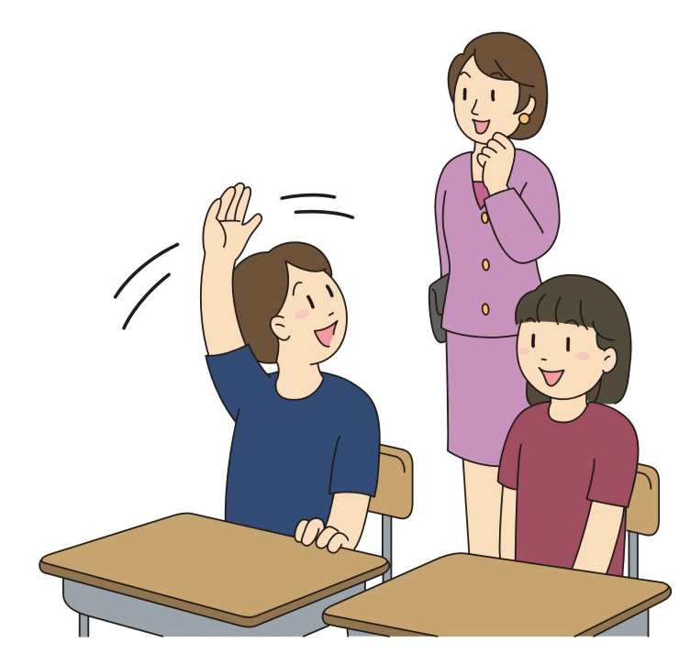
Любимая дедушка, на деревянные ступеньках, из пустых коробках, за холодная зиму, от жадного воробьёв, в чистый тетради, за отличных оценку, от шустрая котёнка, о весёлого игре.
Найди и исправь речевые ошибки.

